Slide 1
讨论随机变量的数字特征的意义
前面讨论了随机变量的分布函数，我们看到分布函数能够完整地描述随机变量的统计特性。但在一些实际问题中，不需要去全面考察随机变量的变化情况，而只需知道随机变量的某些特征，因而并不需要求出它的分布函数。例如，在评定某一地区粮食产量的水平时，在许多场合只要知道该地区的平均产量；又如在研究水稻品种优劣时，时常是关心稻穗的平均稻谷粒数；再如检查一批棉花的质量时，既需要注意纤维的平均长度，又需要注意纤维长度与平均长度的偏离程度，平均长度较大、偏离程度较小，质量就较好。从上面的例子看到，与随机变量有关的某些数值，虽然不能完整地描述随机变量，但能描述随机变量在某些方面的重要特征。这些数字特征在理论和实践上都具有重要的意义。下面将介绍随机变量的常用数字特征：数学期望、方差、相关系数和矩．

Slide 2

随机变量的数字特征
本章小结
习题
数学期望
方差
协方差及相关系数
矩、协方差矩阵
退出
返回

Slide 3
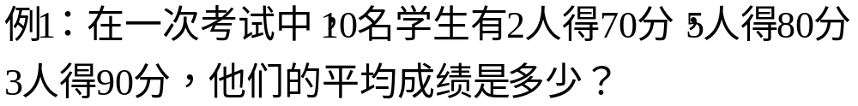
第一节 数学期望

Slide 4
例2：有甲、乙两个射手，他们的射击技术用下表表出：
甲射手
击中环数 | 8 | 9 | 10
概率 | 0.3 | 0.1 | 0.6
乙射手
击中环数 | 8 | 9 | 10
概率 | 0.2 | 0.5 | 0.3
试问哪个射手本领较好？

Slide 5
解：设两个选手各射N枪，则有
甲：8×0.3N＋9×0.1N＋10×0.6N=9.3N
乙：8×0.2N＋9×0.5N＋10×0.3N=9.1N
平均甲射中9.3环，乙射中9.1环，因此甲射手的本领好些。

Slide 6
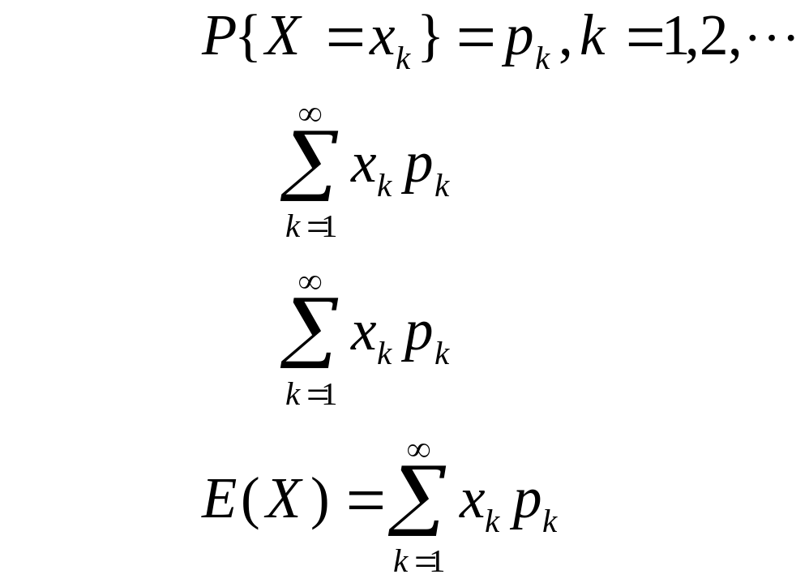
离散型随机变量的数学期望
设离散型随机变量X的分布律为
若级数
绝对收敛，则称 的和为随机变量X的数学期望（或均值），记为E(X)。即

Slide 7
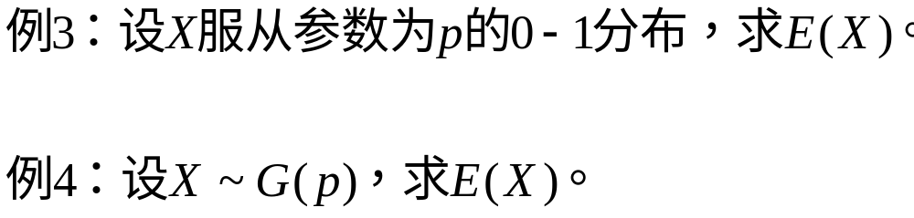
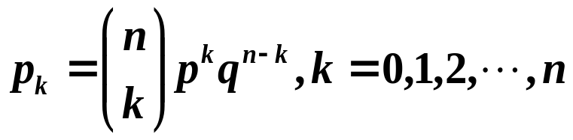
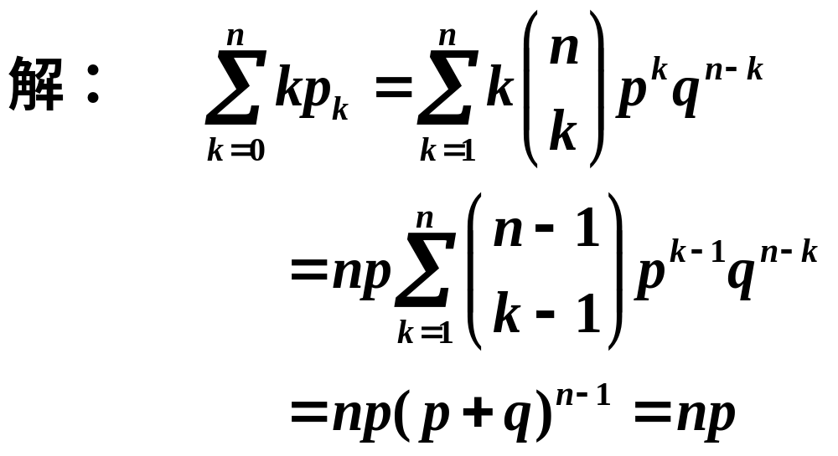
例5：求二项分布 的数学期望。

Slide 8
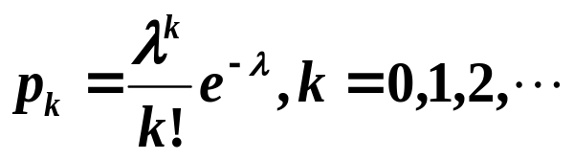
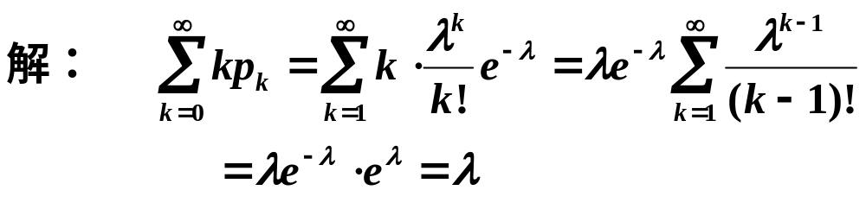
例6：求泊松分布 的数学期望。

Slide 9

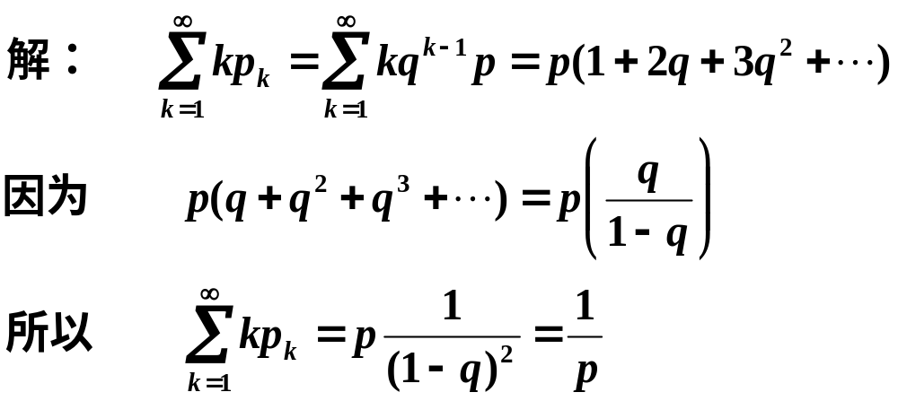
例7：求几何分布 的数学期望。

Slide 10
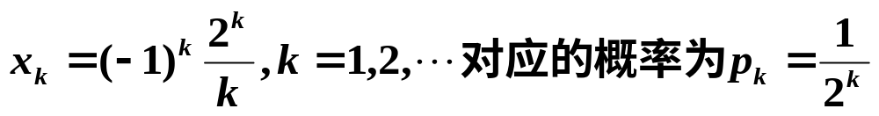
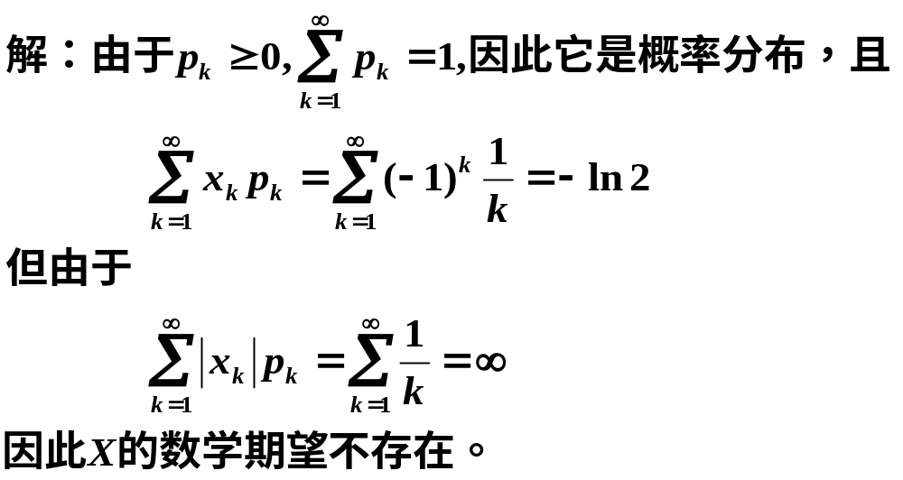
例8：随机变量X取值
求数学期望。

Slide 11
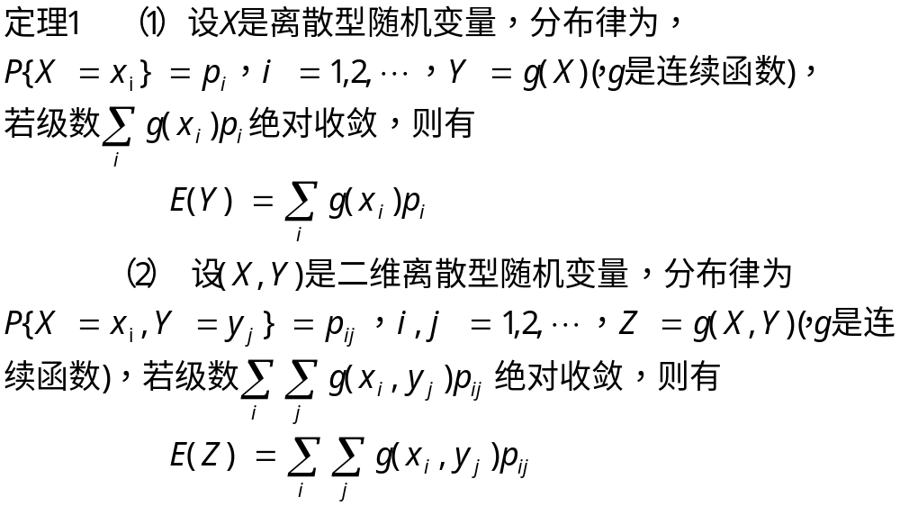

Slide 12
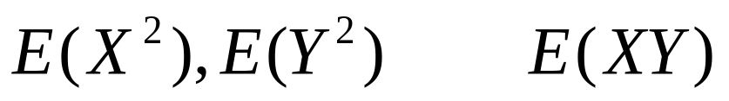
例9：在例2中，设甲击中的环数记为X，乙
击中的环数记为Y，求 和

Slide 13
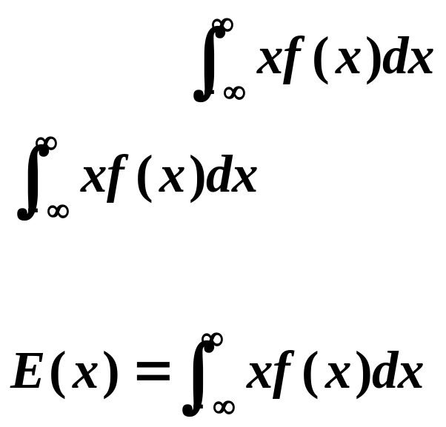
连续型随机变量的数学期望
设连续型随机变量X的概率密度为f(x)，若积分
绝对收敛，则称 的值为随机变量X的数学期望（或均值），记为E(X)。即

Slide 14
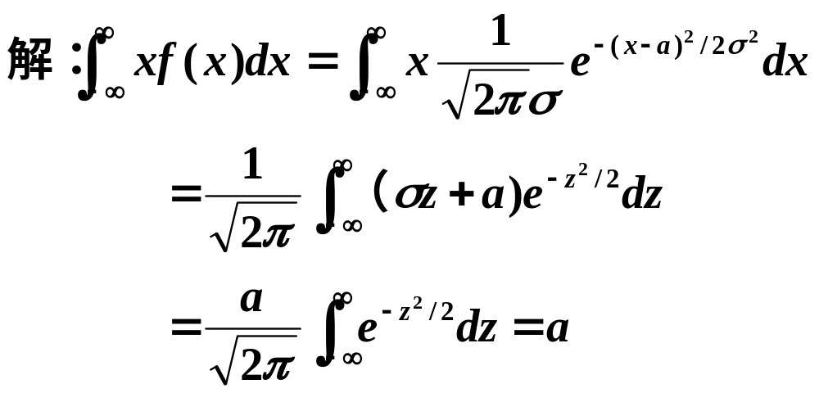
例10：随机变量X服从正态分布N(a,σ²),求数学期望。

Slide 15

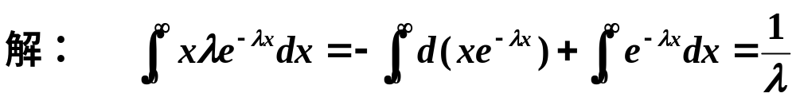
例11：随机变量X服从指数分布
求数学期望。

Slide 16
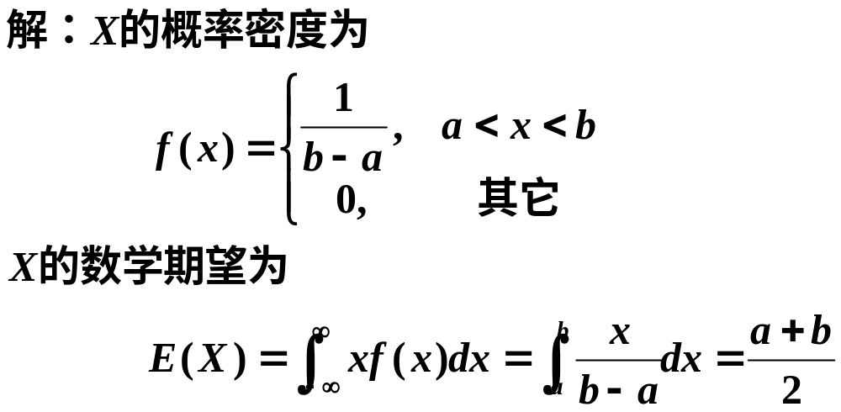
例12：设X～U(a,b),求E(X)。

Slide 17
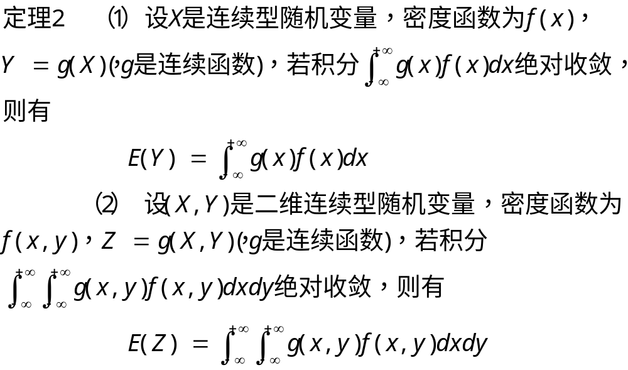

Slide 18
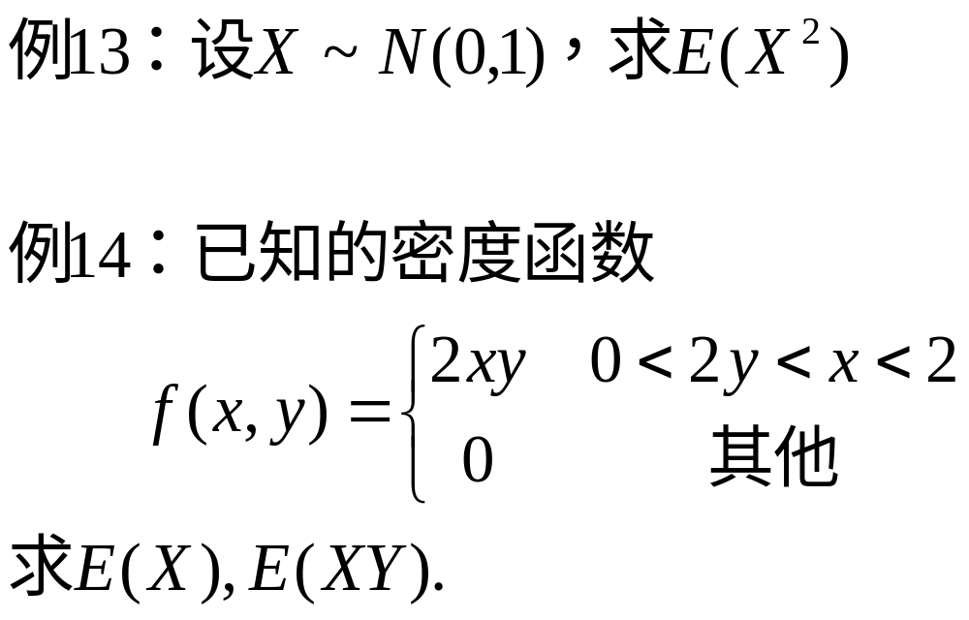

Slide 19
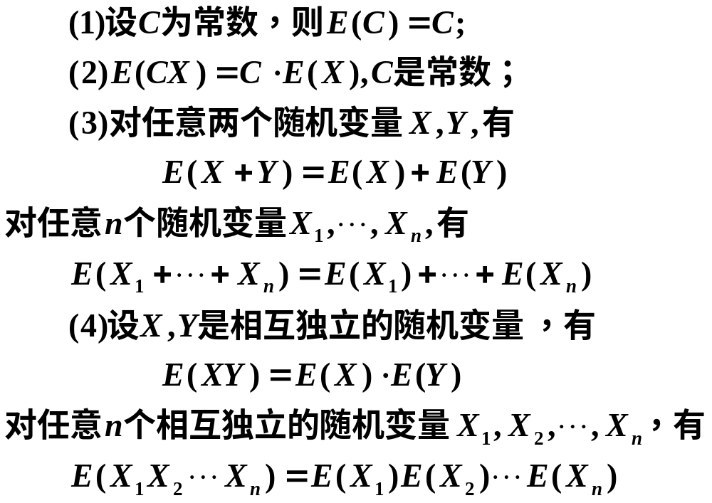
数学期望的性质

Slide 20
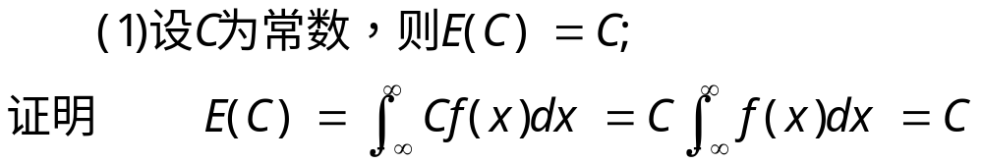
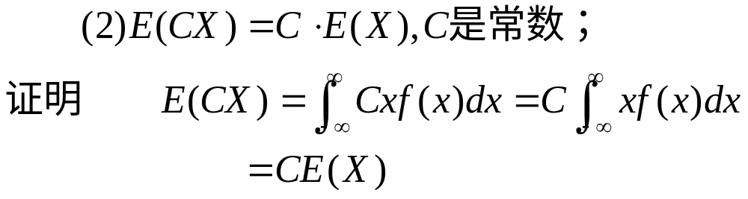
数学期望性质的证明

Slide 21
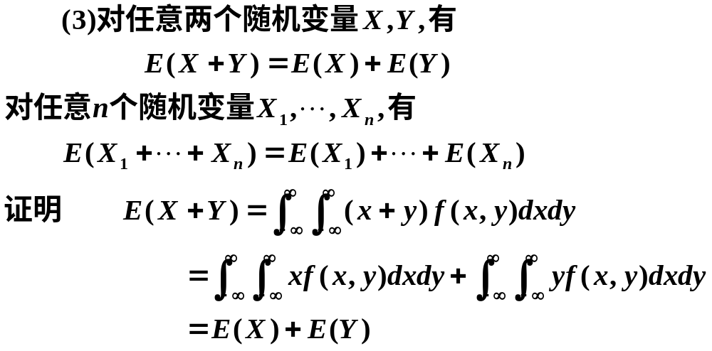

Slide 22
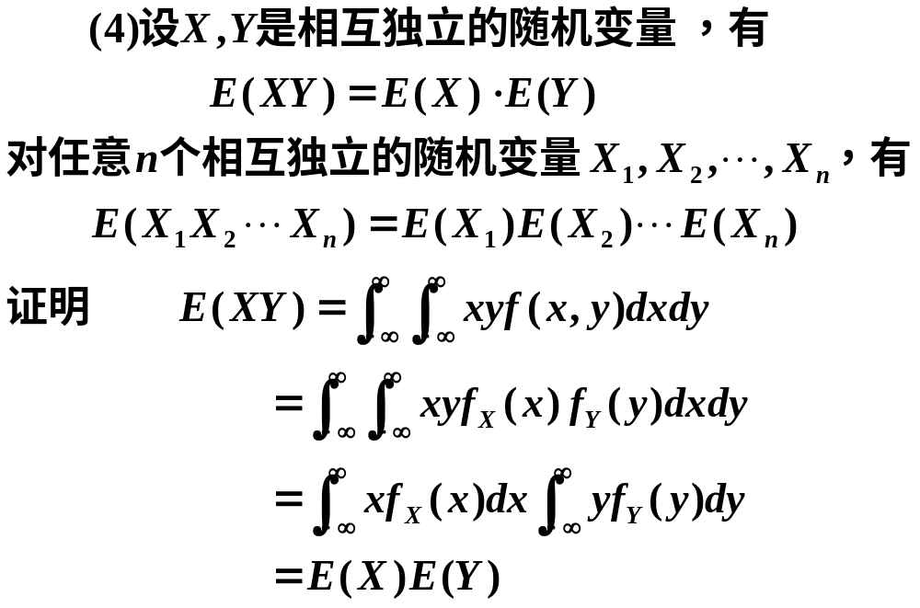

Slide 23
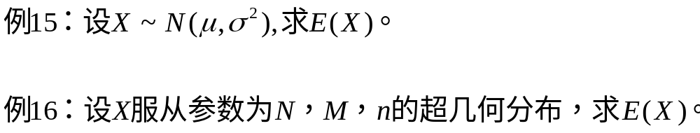

Slide 24
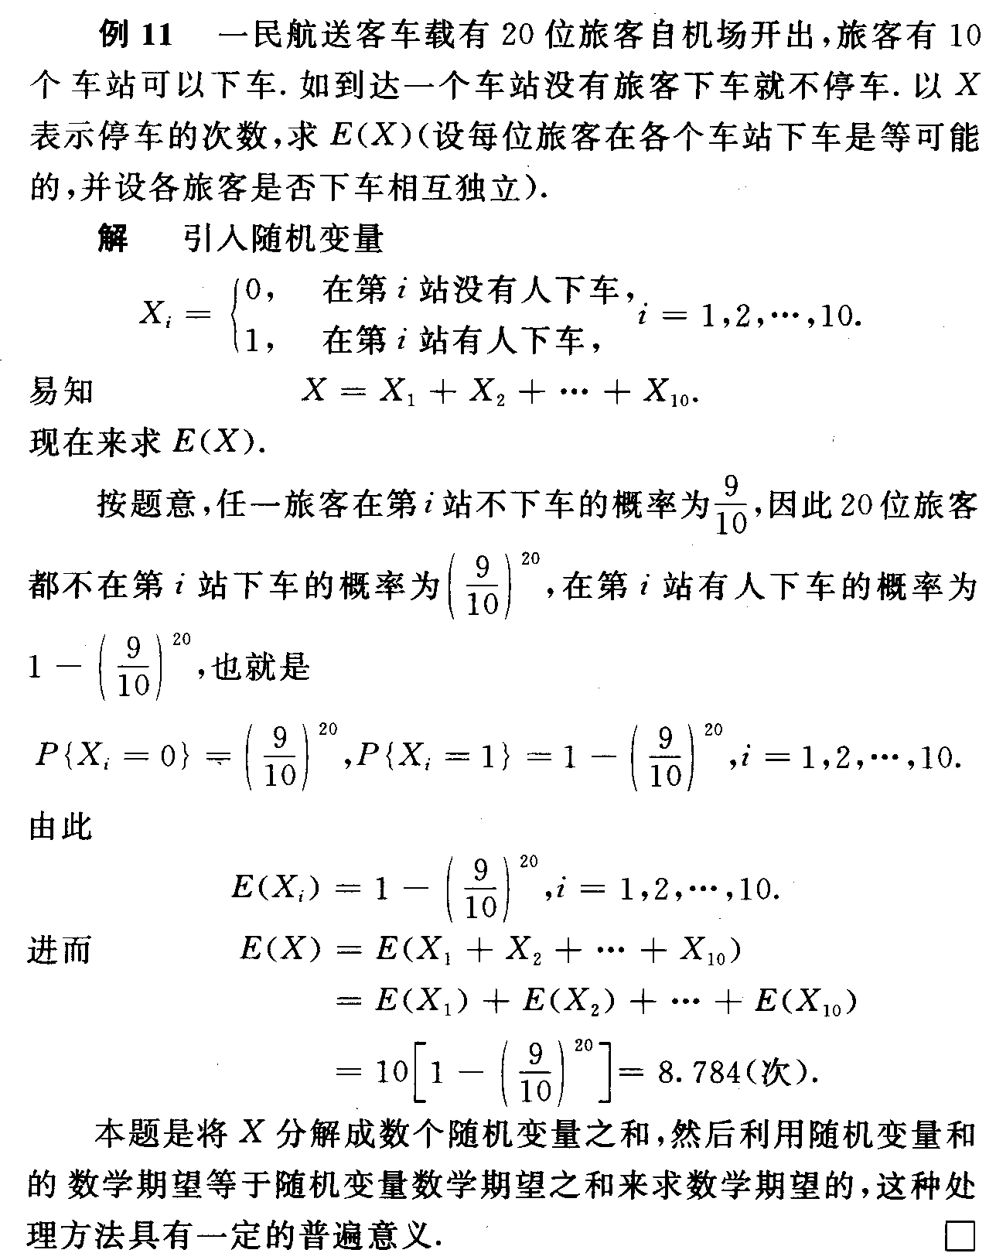

Slide 25
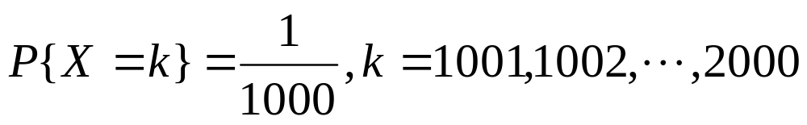
例17：某销售公司的统计数据表明，每年某种型号电视机的需求量是一个随机变量X，且X在集合{1001,1002,…,2000}上服从离散型均匀分布，即
假定销售公司每售出一台电视可获利3百元，年终库存积压一台电视亏损1百元，公司年初进货，年内不再进货，问一年安排多少进货量可是公司有最大利润？

Slide 26
例18：在一个单位普查某种疾病，共有N个人去验血。有两种化验方法：（1）每个人的血化验一次，共化验N次；（2）把k个人的血混在一起化验一次，如果结果是阴性（无病），则这k个人均无病，这k个人共化验一次；如果结果是阳性（有人有病），那么对这k个人重新逐个化验，这k个人共化验k+1次。假定整个人群中每个人化验为阳性的概率为p，为阴性的概率为1-p=q，且每个人的情况是独立的，比较两种方法的好坏。

Slide 27





例18：某投资人有10万元，现有两种投资方案：（1）存入银行，固定获利0.8万元；（2）购买股票，收益取决于形势，假设有三种状态：形势好 ( )，形势中等( )，形势不好( )，在 下可获利4万元， 下可获利1万元， 下损失2万元，若 发生的概率分别为0.3，0.5，0.2，那么他该作何选择 。

